Slide 1
주담대 신청-프론트
Overview
Project | 주담대 신청-프론트
Solution | 0.4
Description | 주택담보 대출 신청 페이지 개선
Dept. | 운영기획팀 | Anchor | 이상규 | Date | 2024-05-23
History
일 자 | Version | Description
2024-05-23 | 0.1 | 최초작성
2024-06-03 | 0.2 | 휴대폰 본인인증 최우선 필수 서류 수동 업로드
2024-06-03 | 0.3 | 신분증 본인확인, 1원 인증 추가
2024-06-07 | 0.4 | 본인인증 후 한도조회 > 신청 시 회원가입 > 회원 가입 후 신청서 제출 완료

Slide 2
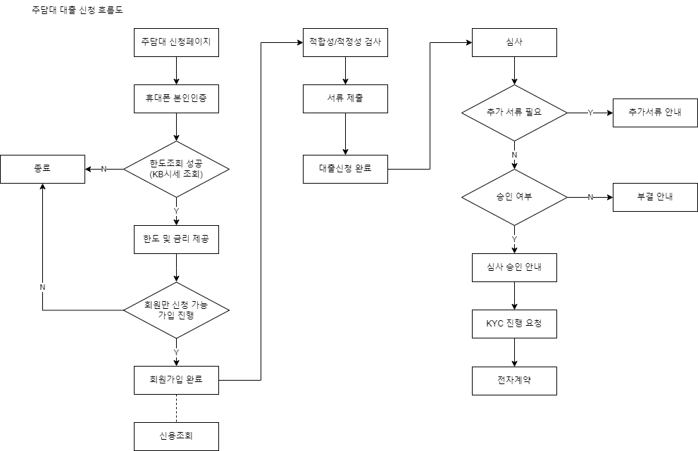

Slide 3
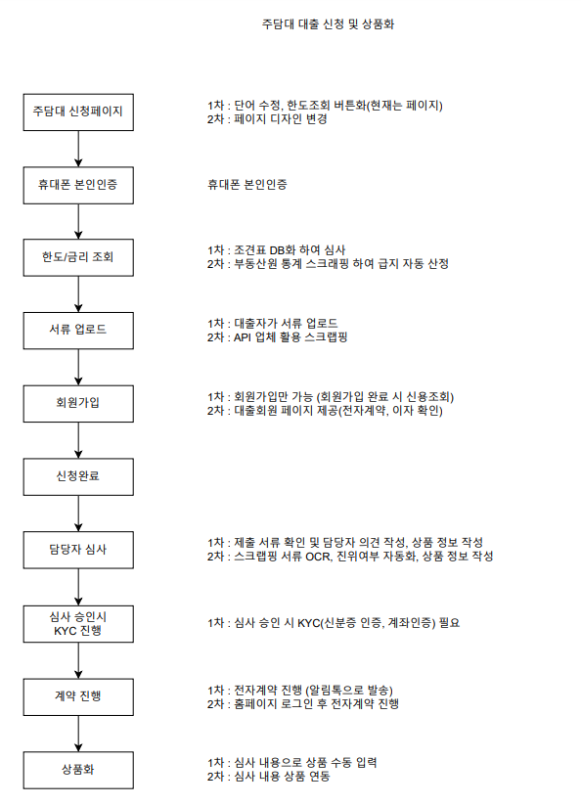

Slide 4
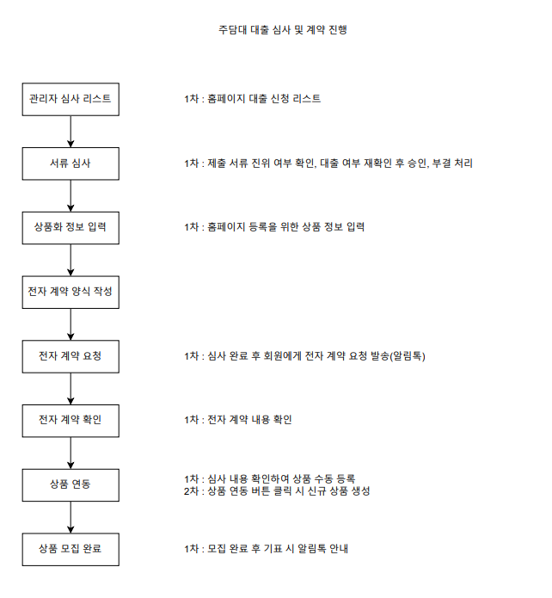

Slide 5
페이지 번호
페이지명
작성자
작성일
수정일
주담대 대출 신청 - 메인
이상규
20230523
아파트 이름으로 한도조회가 가능
신용점수에 영향을 주지않아요
설명
no | 내용
1
2
3
4
5
6
7
8
9
10
선순위 대출이 있어도 LTV 00% 까지 대출이 가능
비대면으로 한도조회부터 대출신청까지 가능
대출신청 > 서류 심사 > 전자계약 > 펀딩 및 대출 실행
상품안내
신용점수 영향 없는 한도 조회하기

Slide 6
페이지 번호
페이지명
작성자
작성일
수정일
주담대 대출 신청 - 신청서 작성 1
이상규
20230523
설명
no | 내용
1 | 약관 동의 후 휴대폰 본인인증 진행
2 | 휴대폰 본인인증 진행
3 | 이름, 주민번호, 휴대폰번호, 통신사, 약관 동의 완료 시 인증번호 영역 노출
4 | 인증번호 6자리 입력 시 버튼 활성화
5 | 휴대폰 본인확인 약관 펼침 상태
6 | * 휴대폰 본인인증 시 CI값 등 임시로 저장 후 회원 가입 시 활용
7
8
9
10
휴대폰 본인인증
한도 조회를 위하여 본인인증을 해주세요.
2
이름
예)홍길동
주민등록번호
앞 6자리
뒤 7자리
휴대폰번호
010
-
0000
-
0000
통신사
통신사를 선택해주세요 ▽
□ [필수] 휴대폰 본인확인약관 동의 ▽
5
□ [필수] 휴대폰 본인확인약관 동의 ▽
□ 본인확인 개인정보 수집〮이용 동의 ▷
□ 본인확인 고유식별정보 처리 동의 ▷
□ 본인확인 통신사 이용약관 ▷
□ 본인확인 서비스 이용약관 ▷
□ 본인확인 개인정보 제3자 제공 동의 ▷
3
인증번호
인증번호 6자리 입력
인증번호 전송
4
본인인증하기

Slide 7
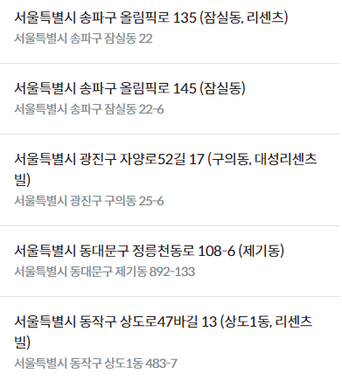
페이지 번호
페이지명
작성자
작성일
수정일
주담대 대출 신청 - 주소 검색 1
이상규
20230523
설명
no | 내용
1 | 주소 검색 기본 화면
2 | 아파트 이름 또는 집주소 입력 시 해당 조건에 맞는 아파트 리스트 노출
3 | 취급불가 지역 또는 아파트, 빌라 인 경우 얼럿 처리
4
5
6
7
8
9
10
1
주택담보 대출 한도 조회
주소만으로 예상 대출 한도를 확인해보세요.
신용 점수에 영향을 주지 않습니다.
주소 검색
아파트 이름 또는 집주소를 입력해주세요
2
3-1
주소 검색
주소 검색
리센츠
무궁화
3-2
주소 검색
무궁화
한도 조회가 불가한 주소입니다.
불편을 드려 죄송합니다.

Slide 8
페이지 번호
페이지명
작성자
작성일
수정일
주담대 대출 신청 - 주소 검색 2
이상규
20230523
설명
no | 내용
1 | 아파트 선택 시 동, 호수, 면적, 거주 여부 입력칸 생성
2 | 네 선택 시 부부 또는 공동소유 체크 영역 추가 생성 아니오 선택 시 얼럿 처리 ‘본인 소유 부동산만 대출이 가능합니다.’
3 | 네 선택 시 금액 입력칸 생성 - 필수 입력
4 | 아니오 선택 시 얼럿 처리 - ‘본인 거주 부동산만 대출이 가능합니다.’
5
6
7
8
9
10
주택담보 대출 한도 조회
주소만으로 예상 대출 한도를 확인해보세요.
신용 점수에 영향을 주지 않습니다.
주소 검색
리센츠
1
상세 주소
동
호
공급면적
면적 선택 ▽
2
본인 소유 부동산인가요?
네
아니오
3
부동산 대출이 있으신가요?
네
아니오
본인 소유 부동산인가요?
네
아니오
4
본인이 거주하시나요?
네
아니오
부부 또는 공동소유인가요?
네
아니오
부동산 대출이 있으신가요?
네
아니오
한도 조회
주택담보대출 금액
만원

Slide 9
페이지 번호
페이지명
작성자
작성일
수정일
주담대 대출 신청 - 예상 한도 조회
이상규
20230523
설명
no | 내용
1 | 한도 조회 화면
2 | 회원이 선택한 아파트 정보 표시
3 | KB 시세 기준으로 최대 대출한도 표시
4 | 희망 대출금액은 최소 1,000만원 이상 입력 필수 1,000만원 미만 입력 시 얼럿 문구 노출 최대 대출한도 초과 입력 불가
5 | 희망 대출금액 입력 시 예상 금리, 예상이자, 플랫폼 이용료율, 플랫폼 이용료 계산하여 반영
6 | 입력 필수값 기재된 경우 ‘대출신청’ 활성화
7
8
9
10
1안
주택담보 대출 한도 조회
주소만으로 예상 대출 한도를 확인해보세요.
신용 점수에 영향을 주지 않습니다.
2
서울 송파구 잠실동 22 리센츠 아파트
201동 501호 42C㎡ (12평)
3
최대 대출 한도
1,277,000,000원
4
희망 대출금액
금액을 입력해주세요 만원
최소 희망 대출금액은 1,000만원입니다.
5
예상 대출금리
0.0%
월 예상이자
원
플랫폼 이용료율
0.0%
플랫폼 이용료
원
조회하신 대출 조건과 대출 가능 여부는 심사과정에서
차이가 있을 수 있습니다.
6
대출신청

Slide 10
페이지 번호
페이지명
작성자
작성일
수정일
주담대 대출 신청 - 예상 한도 조회
이상규
20230523
설명
no | 내용
1 | 부동산 등기부등본 열람 API 조회하여 해당 부동산 선순위 대출 합계금액 반영 하여 최대 대출 한도 산출
2 | 타 금융기관 대출 금액 입력 시 원금 기준 또는 채권최고액 기준에 따라 대출한도가 달라질 수 있음
3
4
5
6
7
8
9
10
2안
주택담보 대출 한도 조회
주소만으로 예상 대출 한도를 확인해보세요.
신용 점수에 영향을 주지 않습니다.
서울 송파구 잠실동 22 리센츠 아파트
201동 501호 42C㎡ (12평)
최대 대출 한도
1,277,000,000원
1
타금융기관 부동산 대출
300,000,000원
희망 대출금액
금액을 입력해주세요 만원
최소 희망 대출금액은 1,000만원입니다.
예상 대출금리
0.0%
월 예상이자
원
플랫폼 이용료율
0.0%
플랫폼 이용료
원
조회하신 대출 조건과 대출 가능 여부는 심사과정에서
차이가 있을 수 있습니다.
대출신청

Slide 11
페이지 번호
페이지명
작성자
작성일
수정일
주담대 대출 신청 - 신청서 작성 3
이상규
20230523
설명
no | 내용
1 | 6P에서 진행한 본인인증 시 회원 DB 없으면 회원가입 진행 후 완료 처리
2 | 대출회원 값 입력 후 약관 동의 시 버튼 활성화
3
4
5
6
7
8
9
10
주택담보대출 신청서 작성
1/2
대출회원 가입 후 신청이 가능합니다.
대출 신청을 위하여 약관을 확인하시고 동의해주세요
1
대출회원 가입
대출회원 ID
아이디를 입력해주세요
중복
확인
비밀번호
비밀번호를 입력해주세요
비밀번호 확인
비밀번호를 한번 더 입력해주세요
이메일
올바른 이메일 주소를 입력해주세요
약관동의
□ [필수] 헬로펀딩 이용약관 동의
□ 서비스 이용약관
□ 전자금융거래 기본약관
□ 온라인연계대출약관
□ 개인(신용)정보 수집 및 이용
□ 개인정보 제3자 제공
□ 고유식별정보 처리
□ [필수] 대출거래 개인(신용)정보 동의
□ 개인(신용)정보 조회 동의서(대출)
□ 개인(신용)정보 조회 동의서(안심차단정보 조회)
□ 개인(신용)정보 수집 〮이용 동의서(대출)
□ 개인(신용)정보 제3자 제공 동의서(대출)
□ [선택] 마케팅 정보 수집 및 활용
□ [선택] 마케팅 정보수신 전체 동의
□ 문자 □ 이메일
2
다음

Slide 12
페이지 번호
페이지명
작성자
작성일
수정일
주담대 대출 신청 - 신청서 작성 3
이상규
20230523
설명
no | 내용
1 | 6P에서 진행한 본인인증 시 회원 DB 있으면 약관 동의 후 완료 처리
2
3
4
5
6
7
8
9
10
주택담보대출 신청서 작성
1/2
1
대출 신청을 위하여 약관을 확인하시고 동의해주세요
약관동의
□ [필수] 헬로펀딩 이용약관 동의
□ 서비스 이용약관
□ 전자금융거래 기본약관
□ 온라인연계대출약관
□ 개인(신용)정보 수집 및 이용
□ 개인정보 제3자 제공
□ 고유식별정보 처리
□ [필수] 대출거래 개인(신용)정보 동의
□ 개인(신용)정보 조회 동의서(대출)
□ 개인(신용)정보 조회 동의서(안심차단정보 조회)
□ 개인(신용)정보 수집 〮이용 동의서(대출)
□ 개인(신용)정보 제3자 제공 동의서(대출)
□ [선택] 마케팅 정보 수집 및 활용
□ [선택] 마케팅 정보수신 전체 동의
□ 문자 □ 이메일
다음

Slide 13
페이지 번호
페이지명
작성자
작성일
수정일
주담대 대출 신청 - 신청서 작성 2
이상규
20230523
설명
no | 내용
1 | 대출 조건 및 추가 정보 입력 화면
2 | 입력한 대출 관련 정보 재확인
3 | 대출 목적 - 생활비, 투자, 대출금 상환, 사업자금 대출 상환 자금 출처 - 근로소득, 퇴직소득, 사업소득, 부동산 임대소득, 부동산 양도소득, 이자/배당소득, 상속/증여, 타기관 대출 직업 및 직종 - 회사원, 자영업자, 공무원, 가정주부 연소득 - 숫자만 입력 가능
4 | 심사 서류 첨부 (?) 선택 시 안내 팝업
5 | 추가 정보 및 서류 첨부 시 버튼 활성화 신청서 제출 시 신용점수 조회 진행 신용점수 조회 API 연동 안된 경우 관리자에서 수동조회(기존 방식)
6
7
8
9
10
주택담보대출 신청서 작성
1
2/2
대출 조건을 확인 하시고 대출 심사를 위한
추가정보 입력 및 심사 서류를 첨부해주세요
2
대출 조건
담보 주소
서울 송파구 잠실동 22 리센츠 아파트
201동 501호 42C㎡ (12평)
희망 대출 금액
50,000만원
예상 대출 금리
연 8.5%
대출 기간
12개월
대출금 상환방식
만기일시상환
플랫폼 이용료율
2.0%
조회하신 대출 조건과 대출 가능 여부는 심사과정에서
차이가 있을 수 있습니다.
3
추가 정보
대출 목적
선택 ▽
대출 상환 자금 출처
선택 ▽
직업 및 직종
선택 ▽
연소득
금액입력 만원
4
심사 서류 첨부
?
파일을 첨부해주세요
5
신청서 제출하기

Slide 14
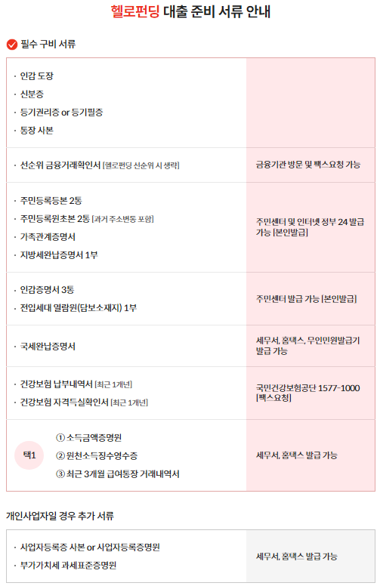
페이지 번호
페이지명
작성자
작성일
수정일
주담대 대출 신청 - 한도조회 약관인증
이상규
20230523
설명
no | 내용
1 | 필수서류 안내 화면 - 필수 서류 항목 재확인 필요
2
3
4
5
6
7
8
9
10
등기권리증 or 등기필증
확인

Slide 15
페이지 번호
페이지명
작성자
작성일
수정일
주담대 대출 신청 - 신청서 작성 완료
이상규
20230523
설명
no | 내용
1 | 최종 대출 신청 완료 화면
2
3
4
5
6
7
8
9
10
OOO님 대출신청이 완료되었습니다.
빠른 심사 후 안내 드리겠습니다.
대출 진행사항 확인

Slide 16
페이지 번호
페이지명
작성자
작성일
수정일
주담대 대출 신청 - 신청서 작성 완료
이상규
20230523
설명
no | 내용
1 | 대출 회원 최초 로그인 시 단계별 화면 진행 순서는 최신 상태가 상단 표시 앞 단계 완료 시 다음 순서 노출
2 | 선택 시 팝업으로 내용 확인
3 | 각 상태 별 내용 다음 화면 표시
4
5
6
7
8
9
10
OOO님 안녕하세요
대출신청 진행상황을 확인하세요
5
계약 완료
계약 내용을 확인하세요.
[계약 확인]
4
전자 서명 계약
전자 서명 계약을 진행해주세요.
[전자 서명 계약]
3
심사 완료
대출 신청 승인 되었습니다.
심사 내역을 확인하시고 진행여부를 결정해주세요.
[내역 확인]
2
심사 서류 요청
서류 심사를 위하여 추가서류를 제출해주세요.
[서류 제출]
1
대출 신청 완료
대출 신청이 접수되었습니다.
[내역 확인]

Slide 17
페이지 번호
페이지명
작성자
작성일
수정일
주담대 대출 신청 - 신청서 작성 완료
이상규
20230523
설명
no | 내용
1 | 대출 신청 완료 상세 내역
2 | 심사 시 누락 서류 또는 추가 서류 요청 시 상세 내역 관리자에서 요청한 서류 내역 노출 제출 완료 시 버튼 비노출 처리
3 | 심사 승인 화면 대출회원이 최종 신청 여부 결정 ‘계약 진행’ 시 본인 확인 > 전자 서명 계약 순으로 진행 ‘신청 취소’ 시 “대출 신청을 취소 하시겠습니까?” 얼럿 처리 신청 취소 시 버튼 비노출 처리
4 | 심사 부결 화면 관리자에서 부결 처리한 사유 노출
5 | 본인확인(신분증, 계좌 인증) 이력 없는 경우 진행 - 본인확인 주기 확인
6 | 본인확인(신분증, 계좌 인증) 이력 있는 경우 전자 서명 계약 진행 ‘전자 서명 계약’ 선택 시 1안 : 알림톡으로 URL 발송 2안 : ‘글로싸인’ 전자 계약 API 연동으로 화면 노출 전자 서명 계약 완료 시 버튼 비노출 처리
7 | 전자 서명 계약 완료 시 화면
8
9
10
1
대출 신청 완료 X
서울 송파구 잠실동 22 리센츠 아파트
201동 501호 42C㎡ (12평)
희망 금액 : 5,000만원
예상 대출 금리 : 연 8.5%
대출 기간 : 12개월
상환 방식 : 만기일시상환
플랫폼 이용료율 : 2%
2
심사 서류 요청 X
서류 심사를 위하여 추가서류를
제출해주세요.
요청 서류
1. 납세증명서
2. 보험료완납증명서
파일 첨부
파일 첨부
제출
3
심사 완료 - 승인 X
서울 송파구 잠실동 22 리센츠 아파트
201동 501호 42C㎡ (12평)
대출 금액 : 5,000만원
대출 금리 : 연 8.5%
대출 기간 : 12개월
상환 방식 : 만기일시상환
플랫폼 이용료율 : 2%
4
심사 완료 - 부결 X
서울 송파구 잠실동 22 리센츠 아파트
201동 501호 42C㎡ (12평)
희망 금액 : 5,000만원
부결 사유 : 최대 LTV 초과
계약 진행
신청 취소
5
6
7
본인 확인 X
전자 서명 계약을 위하여 본인 확인을
진행해주세요
전자 서명 계약 X
전자 서명 계약을 진행해주세요
계약 완료 X
전자 서명 계약이 완료 되었습니다.
본인 확인
전자 서명 계약
계약 확인

Slide 18
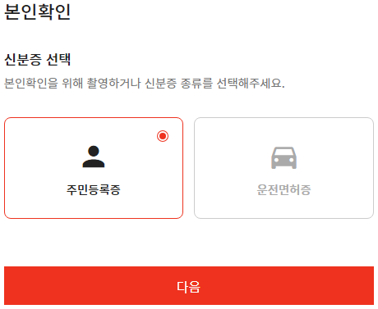
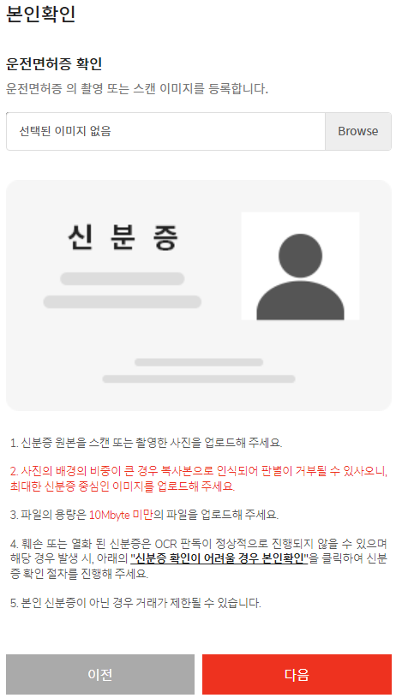
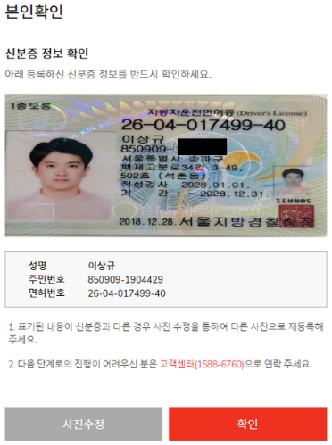
페이지 번호
페이지명
작성자
작성일
수정일
주담대 대출 신청 - 신청서 작성 3
이상규
20230523
설명
no | 내용
1 | 신분증 본인확인 프로세스 진행
2
3
4
5
6
7
8
9
10
주택담보대출 본인확인
1/3
대출 계약 진행을 위하여 본인확인을 진행해주세요
1

Slide 19
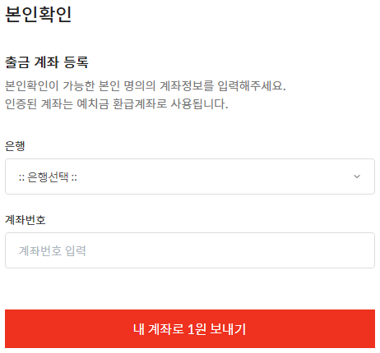
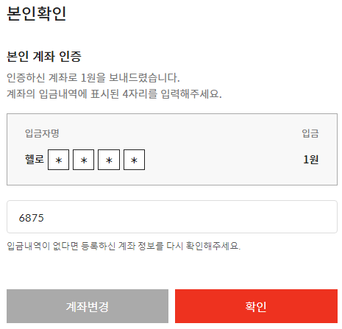
페이지 번호
페이지명
작성자
작성일
수정일
주담대 대출 신청 - 신청서 작성 3
이상규
20230523
설명
no | 내용
1 | 1원 인증 프로세스 진행
2
3
4
5
6
7
8
9
10
주택담보대출 본인확인
2/3
대출 계약 진행을 위하여 본인확인을 진행해주세요
1
본인 계좌 인증
본인확인이 가능한 본인 명의의 계좌정보를 입력해주세요.
대출 실행 시 인증한 계좌로 지급됩니다.

Slide 20
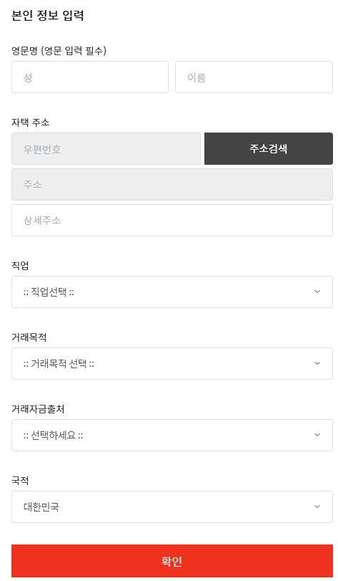
페이지 번호
페이지명
작성자
작성일
수정일
주담대 대출 신청 - 신청서 작성 3
이상규
20230523
설명
no | 내용
1 | AML 입력 정보
2 | AML 정보 전송 시 자택 주소, 직업, 거래 목적, 거래자금 출처 등은 대출 신청서 작성 내용으로 전송
3
4
5
6
7
8
9
10
주택담보대출 본인확인
3/3
대출 계약 진행을 위하여 본인확인을 진행해주세요

Slide 21
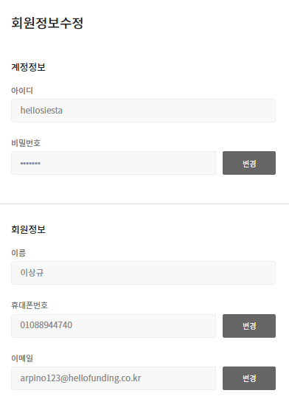
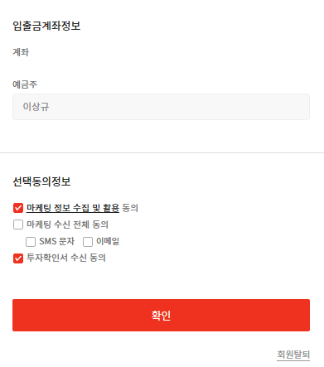
페이지 번호
페이지명
작성자
작성일
수정일
주담대 대출 신청 - 신청서 작성 3
이상규
20230523
설명
no | 내용
1 | 회원정보수정 항목
2 | 회원탈퇴 불가 대출 심사 신청중 상태 대출 상품 진행중 상태 회원 탈퇴 시 얼럿 “회원 탈퇴 시 대출 신청 내역 확인이 어려울 수 있습니다.”
3
4
5
6
7
8
9
10

